Slide 1

Análise do desempenho da inteligência artificial generativa na detecção de pedidos de voto antecipados na redes sociais de políticos
Daniella Glaete, Júlio Coutinho e Marcos Antônio
Programa de Pós Graduação de Mestrado em Informática Aplicada
Universidade Federal Rural de Pernambuco

Slide 2
Contexto e motivação
A comunicação política foi profundamente transformada pelas mídias sociais, tornando-se peça central nas estratégias de campanha.
Métricas digitais correlacionam-se diretamente com resultados nas urnas.
Uso estratégico do Instagram e demais redes sociais para conversão de eleitores.
Desafio institucional: equilíbrio entre liberdade e integridade democrática com base na legislação eleitoral.

Slide 3
Contexto Eleitoral
Lei nº 9.504/1997 (Art. 36-A): Estabelece as normas para as eleições e define que a menção a uma pretensa candidatura ou a exaltação de qualidades pessoais não configuram propaganda antecipada, desde que não envolvam um pedido explícito de voto.
Resolução TSE nº 23.610/2019: Dispõe sobre a propaganda eleitoral, a utilização do horário gratuito e as condutas ilícitas permitidas ou vedadas durante a campanha.
Resolução TSE nº 23.732/2024: Esta atualização é crucial para o seu estudo, pois esclarece que o "pedido explícito de voto" não se restringe ao uso da expressão literal "vote em", mas pode ser inferido por meio de termos e expressões ("palavras mágicas") que transmitam o mesmo conteúdo semântico.

Slide 4
Motivação - Problema Social
Volume Massivo
O volume de denúncias e postagens torna a análise manual pela Justiça Eleitoral humanamente inviável
Velocidade
Infrações como "pedido de voto antecipado" precisam de sanções rápidas para desencorajar a prática ilícita.
Integridade
A falta de monitoramento eficiente compromete a isonomia do pleito e a paridade entre os candidatos.

Slide 5
Lacuna de Pesquisa
Estudos limitados sobre o uso de IA em transcrições de vídeos de candidatos sob investigação real.
Falta de comparação sistemática entre famílias de modelos (Chat GPT, Gemini, DeepSeek) no mesmo design e também é a necessidade de testar em outros modelos.
Necessidade de validar estratégias de prompt (One-shot / Few Shot e CoT) para o jurídico.

Slide 6
Respondendo as questões
RQ1 - "Quais combinações entre modelos de IA generativa e estratégias de prompt são mais eficazes para detectar possíveis infrações eleitorais em transcrições de vídeos?
RQ2 – "Em que medida estratégias de prompt mais elaboradas produzem respostas mais consistentes e úteis do que instruções mais diretas em tarefas de análise automatizada de possíveis infrações eleitorais?

Slide 7
Objetivo da Pesquisa
Investigar a eficácia de diferentes abordagens de IA Generativa para identificar infrações eleitorais em vídeos, visando auxiliar órgãos de fiscalização no monitoramento e sanção automatizada.

Slide 8
Materiais / Dataset
A etapa inicial consistiu na coleta de vídeos publicados no Instagram por 2 atores políticos que haviam sido alvo de procedimento de investigação relacionado a possível infração eleitoral. A seleção dos materiais buscou reunir conteúdos potencialmente relevantes do ponto de vista jurídico e eleitoral, especialmente publicações associadas a indícios de propaganda irregular, pedido antecipado de votos ou outras condutas sujeitas à apreciação da Justiça Eleitoral.

Slide 9
Fluxo Metodológico (PIPELINE)
1. Coleta
Dataset de vídeos do Instagram de políticos sob investigação real por propaganda antecipada
2. Transcrição
Conversão do áudio para texto utilizando o modelo Whisper (OpenAI) para padronização.
3. Processamento
Aplicação de 3 famílias de modelos e 3 estratégias de prompting (One-shot, Few-shot, CoT).

Slide 10
Modelos e Estratégias
Total de 18 combinações experimentais aplicadas a cada vídeo do dataset.
Família de Modelos | Versões Testadas | Estratégias de Prompt
GPT (OpenAI) | GPT-4o, GPT-4o mini | One-shot
DeepSeek | V4 Flash, V4 Pro | Few-shot (exemplos)
Gemini (Google) | 2.5 Flash, 2.5 Pro | Chain-of-Thought (raciocínio)

Slide 11
Resultados
A família GPT apresentou o melhor equilíbrio (F1-Score), seguida de perto pela DeepSeek.

Slide 12
Resultados
Estratégia | F1-Score
One-shot | 0.9070
CoT | 0.8822
Few-shot | 0.8699
Contrariando a expectativa inicial, a estratégia One-shot foi, em média, mais eficaz que prompts mais elaborados.
Isso sugere que modelos modernos já possuem alta capacidade semântica para o domínio eleitoral sem necessidade de múltiplos exemplos.

Slide 13
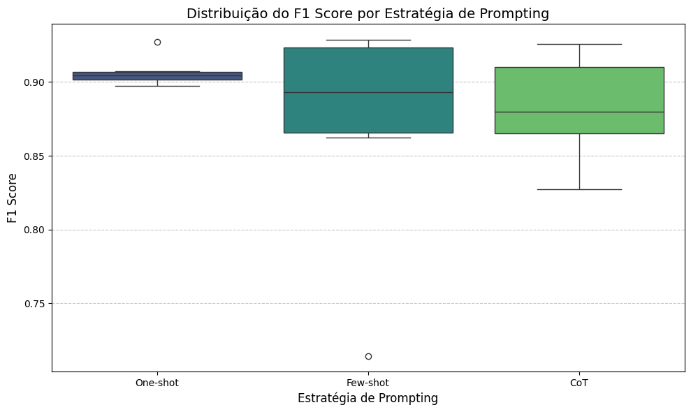
Resultados
Contrariando a expectativa inicial, a estratégia One-shot foi, em média, mais eficaz que prompts mais elaborados. Isso sugere que modelos modernos já possuem alta capacidade semântica para o domínio eleitoral sem necessidade de múltiplos exemplos ou uma cadeia de pensamento mais estruturada.

Slide 14
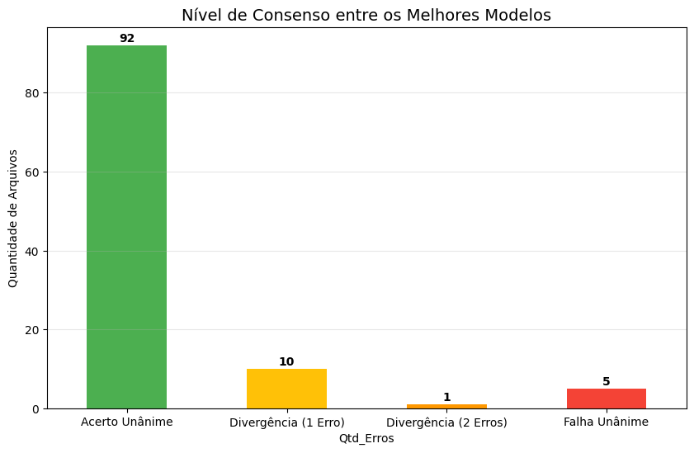
Resultados
Confiabilidade do Sistema: A alta taxa de consenso (85,2%) entre diferentes famílias de modelos valida a viabilidade da automação, enquanto as falhas unânimes (4,6%) demarcam o limite atual da IA frente a ambiguidades extremas nos dados.

Slide 15
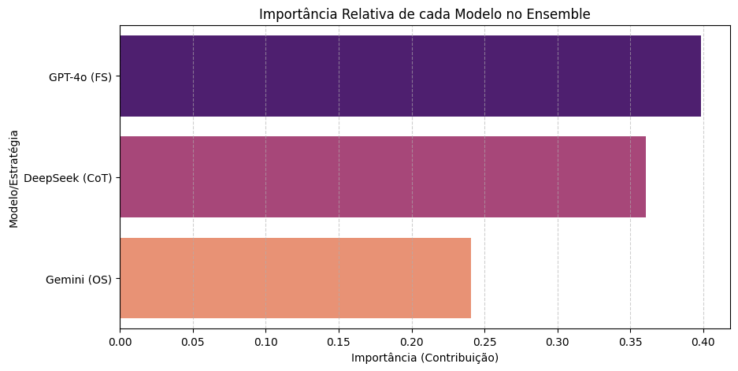
Resultados
Hierarquia de Decisão: O modelo de Machine Learning identificou que o GPT-4o (Few-shot) é o preditor mais confiável, detendo 39,8% da importância na decisão final.
Sinergia Técnica: O DeepSeek (CoT) atua como um validador crítico (36,0%), provando que o raciocínio estruturado (Chain-of-Thought) é um diferencial necessário para a precisão do sistema.
Estabilidade do Conjunto: O Gemini (One-shot), embora com menor peso relativo (24,1%), garante a consistência semântica básica do conjunto de modelos.

Slide 16
Conclusão
Alta Eficácia: A abordagem proposta alcançou um F1-score próximo a 0,93, validando o uso de IAs generativas como ferramentas de triagem inicial.
Performance por Modelo: A família GPT apresentou o melhor desempenho médio, seguida pela DeepSeek, enquanto o Gemini mostrou maior variabilidade.
Estratégias de Prompt: Surpreendentemente, a abordagem one-shot foi a mais eficaz em média, embora o few-shot tenha obtido o melhor resultado absoluto em configurações específicas.
Conformidade Jurídica: O modelo de classificação alinha-se à Lei nº 9.504/1997 e às Resoluções do TSE, sendo capaz de identificar pedidos de voto tanto textuais quanto semânticos.
Apoio Institucional: A ferramenta não substitui a análise jurídica humana, mas atua como uma camada auxiliar para priorizar denúncias e reduzir o esforço manual em contextos de alto volume de dados.

Slide 17
Trabalhos Futuros
Expansão do Escopo: Ampliar a análise para outros tipos de infrações eleitorais além da propaganda antecipada.
Refinamento de Prompt: Incorporar ajustes adicionais nas instruções para torná-las ainda mais diretas e objetivas, visando reduzir a variabilidade de respostas entre diferentes modelos.
Inclusão de Novos Modelos: Testar novas versões de IA generativa e modelos de código aberto para avaliar a relação custo-benefício e a soberania de dados em aplicações governamentais.

